Slide 1
Seminário:
Implantação e Integração de novos empreendimentos de transmissão e geração de energia ao sistema elétrico brasileiro
Contratos de uso e de conexão ao sistema de transmissão e integração de uma nova usina ao SIN
Gustavo Rodrigues
Gerente de Contratos e Contabilização da Transmissão
Brasília, 15 de março de 2018

Slide 2
O livre acesso e sua importância
Acesso às Instalações de Transmissão
Relação de Estudos e Testes para novo empreendimento de geração
Contratos de Transmissão:
CUST e CCT
Contabilização dos Encargos de Uso do Sistema de Transmissão
Integração de um novo gerador ao SIN

Slide 3
Livre Acesso e sua Importância
Livre Acesso: É o direito de qualquer agente – geradores, concessionária ou permissionária de distribuição ou unidade consumidora - de se conectar e fazer uso da rede elétrica, não condicionada a comercialização de energia (Art. 15 da Lei 9.074, de 1995).
Importante: A compra e venda da energia elétrica é contratada separadamente do acesso e uso da rede elétrica (Art. 9º da Lei 9.648, de 1998).
Relevância: Possibilita a comercialização direta entre produtores e comercializadores de energia elétrica (independente da localização geográfica) incentivando a concorrência entre os agentes, contribuindo para a redução dos custos e modicidade das tarifas ao consumidor final.

Slide 4
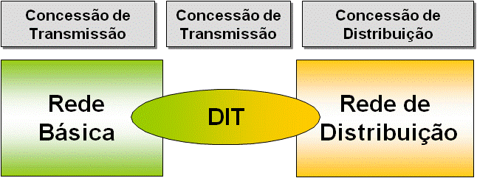
Quem pode solicitar acesso ao ONS?
Podem solicitar acesso ao ONS os seguintes Agentes conectados à Rede Básica e às Demais Instalações de Transmissão – DIT:
Agente gerador (PIE ou AP) detentor de concessão ou autorização de:
- Usina Hidrelétrica - UHE
- Usina Termelétrica - UTE
- Central Geradora Eólica - CGE
- Usina Fotovoltaica - UFV
Concessionária ou permissionária de distribuição
Agente de importação e/ou exportação de energia elétrica autorizado
Consumidor Livre detentor de Portaria do MME

Slide 5
Procedimentos de Rede
Módulo 3 – Acesso às Instalações de Transmissão
O Módulo 3 tem como objetivo estabelecer as instruções e os processos para a viabilização do acesso, que compreende a conexão e o uso, às instalações de transmissão.
O Módulo 3 é composto pelos seguintes submódulos:
Submódulo 3.1 - Visão Geral
Submódulo 3.2 - Consulta de acesso
Submódulo 3.3 - Solicitação de acesso
Submódulo 3.4 - Informações para a solicitação de acesso
Submódulo 3.5 - Inspeções e ensaios nas instalações de conexão
Submódulo 3.6 - Requisitos técnicos mínimos para a conexão à Rede Básica

Slide 6
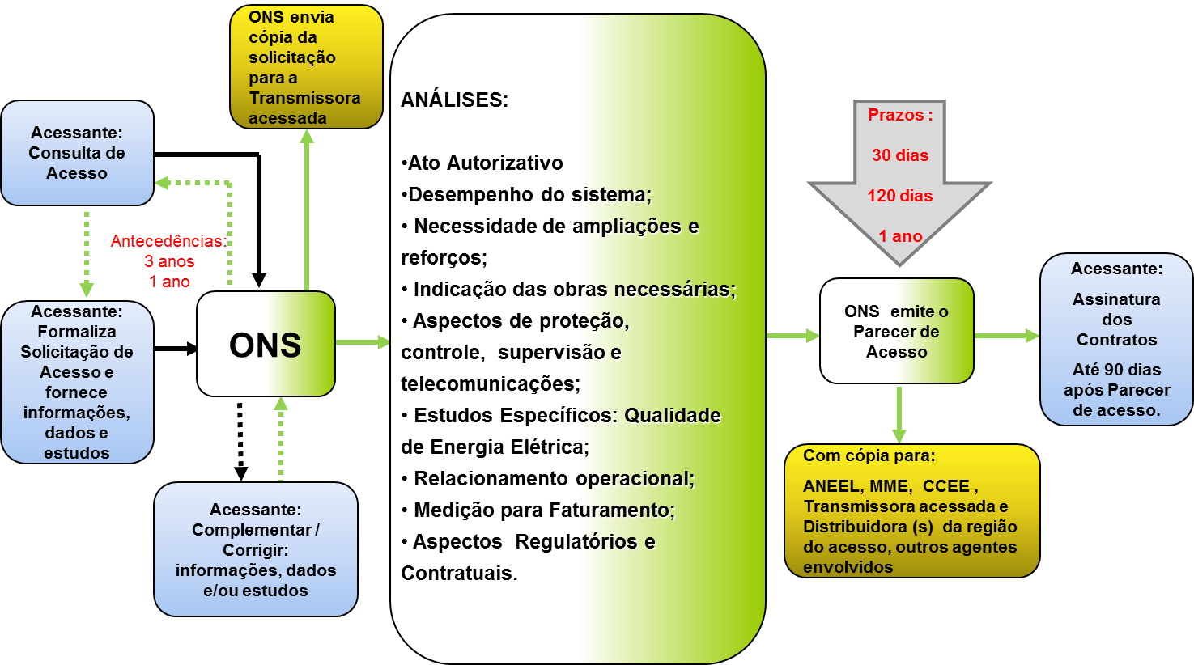
Processo de Acesso

Slide 7
Solicitação de Acesso
O acessante formaliza ao ONS a sua intenção em se conectar ao sistema de transmissão.
Documentos requisitados na solicitação de acesso (SM 3.4 dos Procedimentos de Rede):
Autorização do Poder Concedente | Agente gerador termelétrico, eólico, solar ou PCH → ReA da ANEEL (ACL) ou Portaria do MME (ACR)
 | Agente de importação / exportação de energia → autorização da ANEEL
 | Agente gerador hidrelétrico → Contrato de Concessão emitido pela ANEEL
 | Consumidor livre ou autoprodutor (com carga maior que geração) → Portaria do MME
Estudos de integração do empreendimento no sistema de transmissão | Fluxo de potência
 | Curto-circuito
 | Estabilidade eletromecânica
 | Qualidade de energia (flutuação de tensão, desequilíbrio de tensão e distorção harmônica de tensão)
Dados e informações do Submódulo 3.4 do Módulo 3 dos Procedimentos de Rede

Slide 8
Relação de Estudos e Testes a serem realizados ou complementados após a emissão do Parecer de Acesso:
Estudos Pré-Operacionais e de Comissionamento
Estudos de Recomposição do Sistema
Otimização de Controladores
Serviços Ancilares
Estudos de Reserva de Potência Operativa
Estudos do Controle Carga-Frequência
Validação de Dados e Modelos

Slide 9
Relação de Estudos e Testes
1. Estudos Pré-Operacionais e de Comissionamento
Avaliar o desempenho de novas instalações da rede de operação e o seu impacto sobre a segurança do SIN;
Acompanhar o comissionamento de novas instalações da rede de operação, quando da realização de ensaios com repercussão sistêmica ou que sejam importantes para a aferição e identificação de parâmetros e modelos de representação de componentes utilizados nas simulações do desempenho elétrico do sistema.
PRODUTO: Relatório de Estudo Pré-Operacional, que consolida os resultados das análises do desempenho elétrico do sistema com a entrada da nova instalação, que irão subsidiar a elaboração das instruções de operação, os ajustes de proteções de caráter sistêmico e dos esquemas de religamento automático, bem como a concepção e a revisão de Sistemas Especiais de Proteção – SEP.

Slide 10
Relação de Estudos e Testes
2. Estudos de Recomposição do Sistema:
Estabelecer medidas para a recomposição do sistema, após grandes perturbações, através da definição de corredores de recomposição fluente e coordenada e que visam a redução do tempo de restabelecimento do sistema.
PRODUTO: Relatório de Estudos de Recomposição do Sistema, que consolida os resultados das análises efetuadas com base na evolução do sistema e dos cronogramas de obras de geração e de transmissão, do diagnóstico e da priorização das necessidades para cada instalação decorrentes de demanda específica.

Slide 11
Relação de Estudos e Testes
3. Otimização de Controladores
Avaliar a necessidade de reajustes dos controladores automáticos dos equipamentos do sistema elétrico, como também de ajustar os novos controladores, para garantir um desempenho adequado e otimizado da rede.
PRODUTO: Relatório de Estudos que define as necessidades de otimização e de ajustes para os equipamentos de controle, tanto novos quanto já existentes, e apresenta, para testes de comissionamento, as restrições operativas, as diretrizes operativas e os procedimentos específicos de cada teste.

Slide 12
Relação de Estudos e Testes
4. Análise Técnica dos Serviços Ancilares
Determinar quais usinas, entre as novas e as em operação, devem prover serviços, tais como: operação como compensador síncrono, controle secundário de frequência e de auto-restabelecimento (black start), bem como SEPs.
PRODUTO: Parecer Técnico Relativo a Serviço Ancilar.

Slide 13
Relação de Estudos e Testes
5. Estudos de Reserva de Potência Operativa
Garantir o controle adequado da frequência e dos intercâmbios através da quantificação e alocação corretas da reserva de potência operativa.
PRODUTO: Relatório de Cálculo Anual da Reserva de Potência Operativa, que consolida os resultados dos estudos de reserva de potência operativa e que contém diretrizes para a quantificação e alocação da reserva de potência operativa do SIN.

Slide 14
Relação de Estudos e Testes
6. Estudos do Controle Carga-Frequência
Garantir o controle adequado da frequência e dos intercâmbios através da avaliação do desempenho do controle carga-frequência.
PRODUTO: Relatório com análises do desempenho da função de controle carga-frequência, no âmbito do Controle Automático de Geração – CAG.
No caso de novas usinas, determina a necessidade de integração ao CAG.

Slide 15
Relação de Estudos e Testes
7. Definições de Proteções de Caráter Sistêmico
Garantir a integridade do sistema através dos resultados dos estudos que definem ajustes de proteções de sobretensão; de sub e sobrefrequência; de bloqueio por oscilação e de disparo por perda de sincronismo (PPS).
PRODUTO: Banco de Dados de Proteções de Caráter Sistêmico.

Slide 16
Relação de Estudos e Testes
8. Validação de Dados e Modelos
Estabelecer a sistemática para validação, uniformização do tratamento, organização e atualização dos dados e dos modelos de componentes utilizados em programas computacionais e relativos às atividades de estudos elétricos.
PRODUTO: Arquivos de dados para estudos elétricos de regime permanente, de estabilidade eletromecânica e de transitórios eletromagnéticos que irão compor a Base de Dados de Modelos e Componentes para Estudos Elétricos.

Slide 17
Contratos de Transmissão
  Contrato de Uso do Sistema de Transmissão - CUST
  Estabelece os termos e as condições que regulam o uso da Rede Básica, incluindo:
    Prestação dos Serviços de Transmissão pelas Transmissoras, mediante controle e supervisão do ONS;
    Prestação pelo ONS dos serv. de coordenação e controle da operação dos sist. eletro-energéticos interligados, das interligações internacionais e de administração dos Serv. de Transmissão prestados pelas Transmissoras.
    A administração pelo ONS da cobrança e da liquidação dos EUST e a execução do sistema de garantias.
  Requisitos e regras: Atendimento aos Proc. de Rede; disponibilização de canais de dados e voz, pagamento pelo uso (cobrança, pagamento e garantias financeiras), discriminação dos Montantes de Uso do Sistema de Transmissão - MUST (MW) por ponto de conexão ou empreendimento.
  Contrato de Conexão ao Sistema de Transmissão - CCT
  Estabelece as condições, procedimentos, responsabilidades técnico-operacionais e comerciais que regulam a conexão da Usuária com a Rede Básica.
  Requisitos e regras: Operação e manutenção das instalações de conexão, pagamento pela conexão (condições de cobrança, pagamento e garantias financeiras) e descrição das instalações pertencentes a cada parte.
Usuária
CUST
Transmissoras & ONS
(geradores, distribuidoras, unid. consumidoras conectadas à Rede Básica, exp./importadores)
(ONS é signatário representante também das transmissoras)
Usuária
CCT
Transmissora
(anuente ou interveniente)
ONS
(transm. à qual a usuária está conectada)
(Tarifa de Uso do Sistema de Transmissão )
Todas as Usuárias Conectadas à RB
Encargos de Uso do Sistema de Transmissão: EUST = TUST x MUST
Transmissoras & ONS

Slide 18
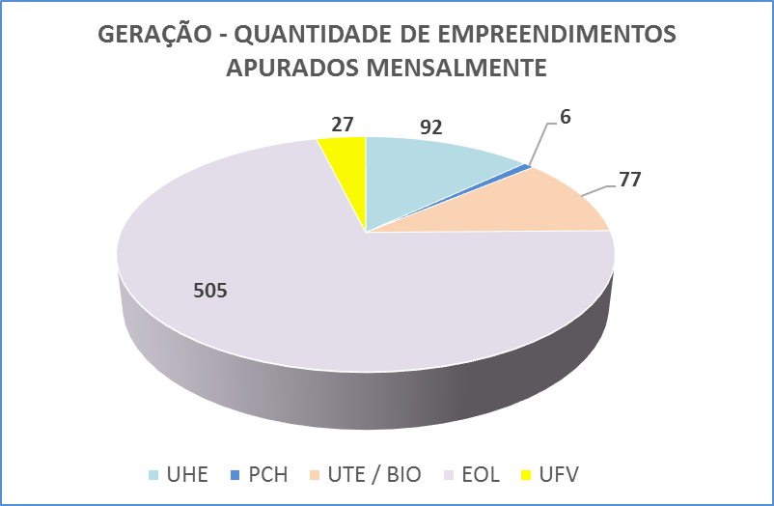
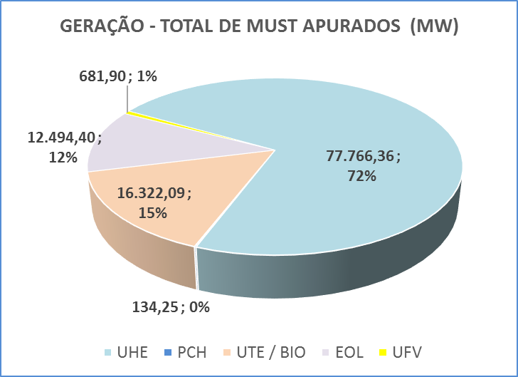
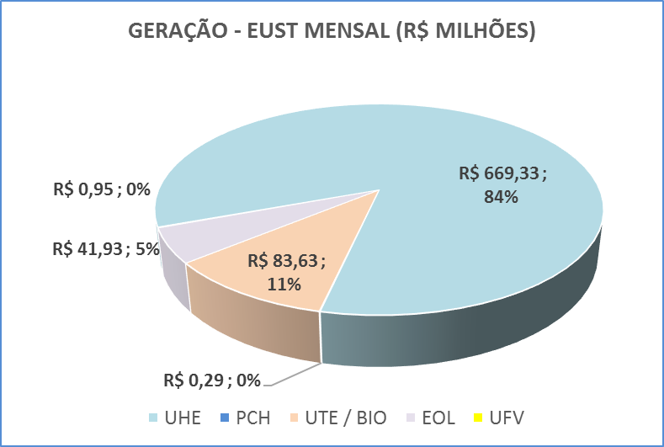
GERAÇÃO - Contratação e Contabilização do Uso da Transmissão
  NÚMERO DE CUST DE GERAÇÃO ASSINADOS: 687 (associados a 790 usinas)
  * Usinas não conectadas diretamente à Rede Básica (centralmente despachadas) ou com MUST ainda não vigentes
  NÚMERO DE CUST DE GERAÇÃO CONTABILIZADAS: 646 (referentes a 728 usinas) perfazendo 107,4 GW
  TOTAL DE EUST PAGOS PELOS GERADORES (MENSAL): R$ 796 Milhões

Slide 19
Integração de Instalações de Geração
    Etapas para emissão das Declarações de Atendimento aos Requisitos dos Procedimentos de Rede – DAPR
    DAPR-T: Atesta o atendimento aos requisitos estabelecidos nos Procedimentos de Rede para sua operação em teste. Alguns requisitos para obtenção da DAPR-T são:
  Solicitação e emissão do Parecer de Acesso / celebração do CUST
  Início dos estudos pré-operacionais
  Envio do projeto do Sist. de Medição para Faturamento e cadastro do Ponto de Medição no SCDE - CCEE
  Solicitação de intervenção para comissionamento
  Implantação dos Sistemas de Supervisão e Controle e Telecomunicação
  Implantação das instruções de operação
    DAPR- P: Atesta o atendimento aos requisitos estabelecidos nos Proc. de Rede para sua operação integrada SIN em caráter provisório, com pendências não impeditivas a serem atendidas pelo agente de geração em prazo acordado com o ONS. Alguns requisitos para obtenção da DAPR-T são:
  Declaração de conclusão dos testes em tempo real
  Relatório de comissionamento para Sistema de Medição para Faturamento
  Avaliação do desempenho de supervisão, controle e telecomunicações
  fadfa
    DAPR- D: Atesta o atendimento, sem pendências, aos requisitos estabelecidos nos Procedimentos de Rede para sua operação integrada ao SIN. São requisitos para obtenção:
  Compensação de reativo, filtros QEE
  Relatório final de comissionamento
  Campanha de medição QEE pós-operação

Slide 20
Macroprocesso de Integração de um novo gerador ao SIN
Emissão do Parecer de Acesso (SM 3.3)
Solicitação de Intervenção para comissionamento
(SM 6.5)
Solicitação de DAPR-T
(SM 24.2)
Solicitação de DAPR-P
(SM 24.2)
Solicitação de DAPR-D
(SM 24.2)
Início Estudos Pré Operacionais (SM 21.2)
Implantação das Instruções de Operação
(SM 10.17)
Solicitação
de Acesso
(SM 3.3)
Teste
96 horas
(SM 10.6)
Compensação de Reativo
(SM 3.6)
Conformidade com o Ato Autorizativo (SM 3.3)
Designação dos Responsáveis pelo Relacionamento com ONS (Mód 10)
Implantação dos Sistemas de Supervisão, Controle e Telecomunicação
(SM 13.2 e SM 2.7)
DAPR-T emitida
Atualização dos Diagramas Unifilares Operacionais (SM 10.17)
DAPR-P emitida
DAPR-D emitida
Declaração de Conclusão dos Testes em Tempo Real
(SM 10.5)
Filtros QEE
(SM 2.8)
Campanha de Medição de QEE pós-operação
(SM 2.8)
Definição de Modalidade
(Mód 26)
Envio do Projeto SMF e Cadastro do Ponto de Medição no SCDE - CCEE
(SM 12.2)
Fornecimento Diagramas Unifilares para a fase pré-operacional (SM 10.17)
Campanha de Medição de QEE pré-operação
(SM 2.8)
Relatório de Comissionamento do Sistema de Medição para Faturamento
(SM 12.2)
Avaliação do Desempenho de Supervisão, Controle e Telecomunicação
(SM 13.3 e 2.7)
Relatório Final de Comissionamento
(SM 21.2)
Celebração do CUST e do CCT (SM 15.4 e SM 15.5) e Associação ao ONS (Estatuto ONS)
TIPO I

Slide 21
Fim. Obrigado.

